Slide 1
DD360
Prueba técnica
Medea Sachse

Slide 2
Indice
Orden y cantidad de slides en cada sección de la prueba técnica para la posición de científica de datos realizada por Medea Sachse
Reto Precios (19)
Datos & instrucciones (2)
Visualización y procesado (8)
Modelo de regresion (2)
Modelos de clasificación (5)
Conclusiones (2)
Reviews Restaurantes (7)
Datos & instrucciones (1)
Funcionalidad del código (1)
Visualización (2)
Conclusiones(2)
Resumen proyecto previo (5)
Problema de negocio (1)
Datos y metodología (1)
Retos (1)
implementacion (1)
Aprendizaje y resultados (1)

Slide 3
Reto Precios

Slide 4
Datos & Instrucciones
Se proporcionó un CSV con 34 columnas y 981 entradas en las cuales se especifican las características de departamentos nuevos a la venta en la ciudad de méxico. Se busca explicar los factores que más influyen en el costo por metro cuadrado.
A partir de esto, se realizó un análisis preliminar donde se removieron todas las instancias de departamentos fuera de CDMX, entradas incompletas o inconsistentes y aquellas columnas redundantes o que no aportan información relevante a este análisis en particular.

Slide 5
Datos & Instrucciones
Las columnas con las que se propuso iniciar el análisis fueron las siguientes:
Colonia, Vendedor, Días desde la publicación, Amenidades, Baños, Sótanos, Lugares de estacionamiento, Número de recámaras, Metros cuadrados, Precio del departamento, y Precio por metro cuadrado.
Las Variables Colonia y Vendedor son variables categóricas, por lo que sus dummies son creados para el modelado.

Slide 6
Visualización y Procesado
Se realizó un plot inicial de todas las variables, las gráficas de cada una de las variables se encuentran en el Jupyter Notebook asociado a este trabajo, por ahora nos fijamos en 3 gráficas que inicialmente tenían datos sin sentido:
Número de baños: tiene una instancia de un departamento con 23 baños
Días desde la publicación: Numerosas instancias con más de 700 días de publicación en departamentos de menos de 1 año de edad
Metros cuadrados: Instancia de un departamento de 7000m2
A continuación se presenta cómo cambiaron estas gráficas.

Slide 7
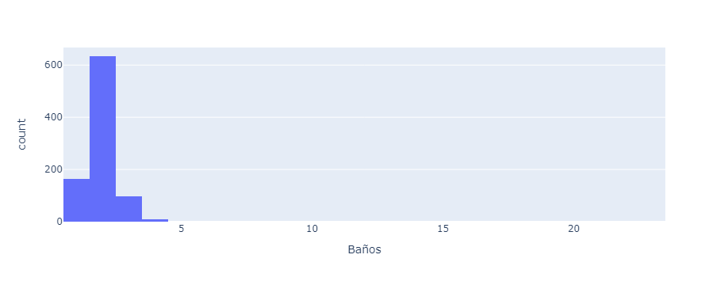
Número de baños

Slide 8
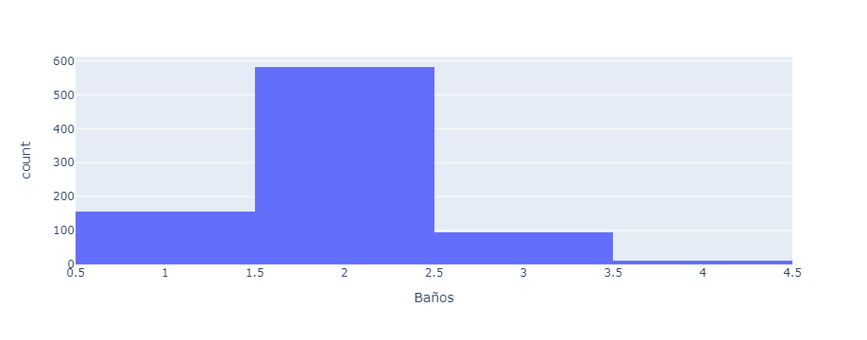
Número de baños

Slide 9
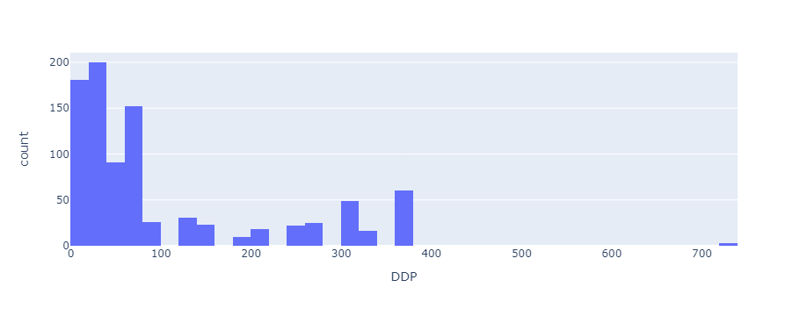
Dias desde publicación

Slide 10
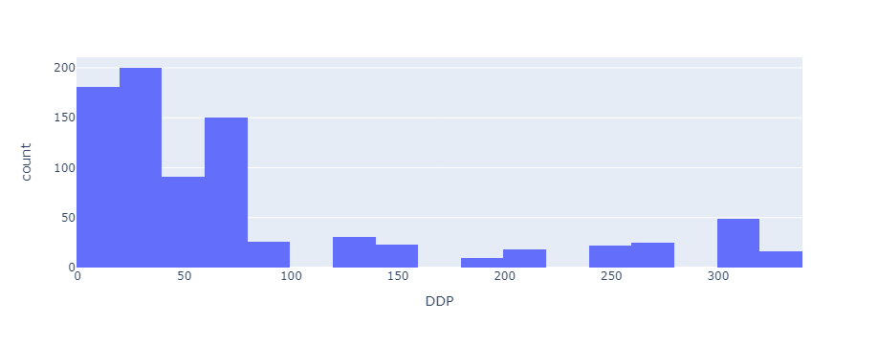
Dias desde publicación

Slide 11
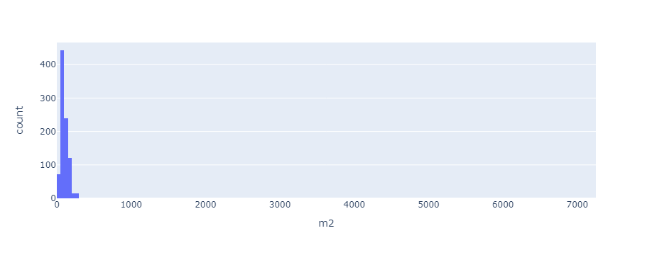
Metros cuadrados

Slide 12
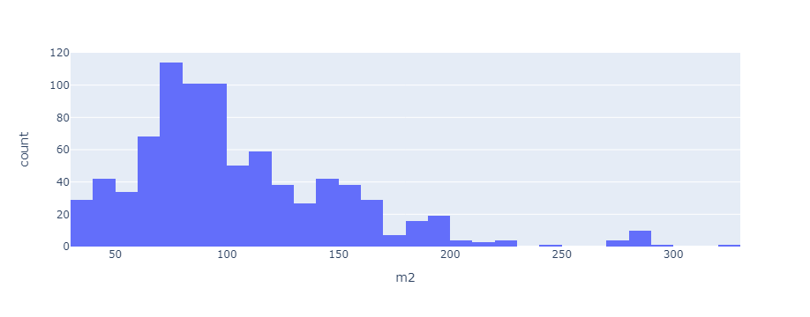
Metros cuadrados

Slide 13
Visualización y Procesado
Luego se graficó la correlación de cada variable contra el precio por metro cuadrado (Visible en Jupyter Notebook asociado), cómo la gran mayoría de las columnas por analizar son discretas estas gráficas no nos dicen mucho por si solas, solamente dos mostraron una forma más clara, que de manera poco sorprendente son, metros cuadrados y precio, es claro que esto sucedería pues la variable objetivo es precio por metro cuadrado (PPMC)

Slide 14
Modelo de regresión lineal
Se realizó una regresión lineal con los datos que se tienen, primero creando un data frame y después haciendo uso de la librería de SKlearn, se obtuvieron los siguientes coeficientes de explicación para los 3 casos en los que se corrió la regresión lineal.
Todas las columnas: 0.7910
Sin Vendedorxs: 0.834
Sin m2 ni precio: 0.132
La cantidad masiva de posibles vendedorxs de departamentos introduce mucho ruido innecesario al modelo, al final se removió el precio y metros cuadrados pues son las variables con mayor sospecha de presentar problemas de multicolinealidad, pero aun sin ellas el modelo presentaba este fenómeno

Slide 15
Modelo de regresión lineal
Este modelo no es apropiado para manejar la cantidad de variables discretas y categóricas presentes en el modelo.
Para los siguientes modelos haremos una evaluación similar a la que se hizo con regresión lineal pero se añadirá, agregando cuáles son las variables a las que le asignan una mayor importancia

Slide 16
Arbol de decision
Coef. con todas las columnas:
0.854
Importancia mayor a 0.1
Precio: 0.561
Metros cuadrados: 0.403
Coef. sin vendedorxs:
0.926
Importancia mayor a 0.1
Precio: 0.593
Metros cuadrados: 0.399
Coef. sin precio ni m2:
0.197
Importancia mayor a 0.1
Días desde publicación: 0.340
Amenidades: 0.200
Recamaras: 0.164
Lugares de estacionamientos: 0.130

Slide 17
Bosques Aleatorios
Coef. con todas las columnas:
0.969
Importancia mayor a 0.1
Precio: 0.570
Metros cuadrados: 0.389
Coef. sin vendedorxs:
0.975
Importancia mayor a 0.1
Precio: 0.576
Metros cuadrados: 0.396
Coef. sin precio ni m2:
0.346
Importancia mayor a 0.1
Días desde publicación: 0.382
Recamaras: 0.178
Amenidades: 0.176
Lugares de estacionamientos: 0.119

Slide 18
XGBOOST
Coef. con todas las columnas:
0.967
Importancia mayor a 0.1
Precio: 0.401
Metros cuadrados: 0.278
Coef. sin vendedorxs:
0.973
Importancia mayor a 0.1
Precio: 0.439
Metros cuadrados: 0.363
Coef. sin precio ni m2:
0.437
Importancia mayor a 0.1
Recamaras: 0.301
Lugares de estacionamientos: 0.178
Amenidades: 0.138
Dias de publicado: 0.112
Baños: 0.103

Slide 19
XGBOOST
Con XGBOOST específicamente realizará un análisis de la importancia de las variables sin m2 unicamente y sin precio únicamente. para determinar qué afecta más los precios de departamentos por m2.
Esto pues pues XGBoost en sí mismo es un algoritmo robusto que puede manejar una variedad de tipos de datos y distribuciones, y a menudo funciona bien incluso sin un preprocesamiento extenso de los datos, esto es, podemos evitar el uso de técnicas de oversmapling o clustering simplemente por lo robusto y eficiente que es este modelo

Slide 20
XGBOOST
Coef. sin precio final: 0.540
Importancia mayor a 0.1
Recamaras: 0.209
Lugares de estacionamiento: 0.203
Metros cuadrados: 0.138
Colonia Roma Norte: 0.116
Amenidades: 0.109
Días desde publicación: 0.109
Coef. sin metros cuadrados: 0.682
Importancia mayor a 0.1
Recamaras: 0.338
Precio: 0.183
Amenidades: 0.121
Baños: 0.105

Slide 21
Conclusiones
Es claro que si estamos buscando el costo por metro cuadrado en departamentos el costo y los metros cuadrados siempre van a tener más poder explicativo, lo que es verdaderamente interesante es que pasa cuando retiramos estas variables redundantes de nuestro análisis. Después de evaluar y hacer una simple observación podemos concluir que las variables que afectan el precio de los departamentos en la ciudad de México por metro cuadrado son las siguientes:
Número de recamarasLo más sorprendente de este simple analisis es que la cantidad de baños rara vez es lo suficientemente importante cómo par
Días desde la publicación
Lugares de estacionamiento
Amenidades

Slide 22
Conclusiones
Lo más interesante de este análisis es que a diferencia de lo que una persona podría llegar a pensar inicialmente es que el número de baños no tiene un peso suficientemente importante en el análisis,
Igualmente es importante considerar factores sociales que rodean la venta y construccion de departamentos, cómo cuantas oficinas hay cerca, que tan caminable es la zona, los servicios que se ofrecen cerca de estos departamentos, y cómo se ven afectados los precios de casas y departamentos por el clima político nacional y mundial. Toda esta información no se encontraba en los datos proporcionados por el análisis y es verdaderamente difícil de compilar, pero de cualquier manera tener una noción básica de qué factores se ven implicados en el precio de vivienda en CDMX cómo lo proporcionado por este análisis es muy valioso

Slide 23
Reviews Restaurantes

Slide 24
Datos & Instrucciones
Se proporcionaron dos archivos CSV, el primero contiene los datos de 100 restaurantes de comida mexicana en México, el segundo contiene más de 9000 review asociadas a cada restaurante, donde lo que liga ambos sets de datos es el id del restaurante.
Se solicita resumir los principales temas que discuten lxs comensales cuando dejan reseñas acerca de los restaurantes siendo analizados.
A partir de esto se removieron columnas innecesarias cómo los son links directos a las reseñas (pues ya tenemos el texto), fotos de las personas haciendo las reseñas, etc.

Slide 25
Funcionalidad del Código
En un Notebook de Jupyter se creó un script que explora las reseñas que cada comensal dio al restaurante, utiliza un conjunto de frases comunes y modelos de lenguaje para tratar de interpretar sentimientos para asignar si lxs clientes se sienten de una manera positiva o negativa sobre el restaurante en 7 categorias distintas: Sabor, Variedad, Servicio, Ambiente, Precio, Higiene y Ubicación.
También se cuentan cuántas calificaciones de 1 a 5 estrellas tiene cada restaurante, generando un diccionario en Python y un CSV cómo output que compila la información de cada restaurante según su ID y nombre
A continuación veremos ejemplos para el restaurante ‘Hostal de Los Quesos’ que tiene la id asociada: ChIJa1lZNZ__0YURjDHz4gNWVQc

Slide 26
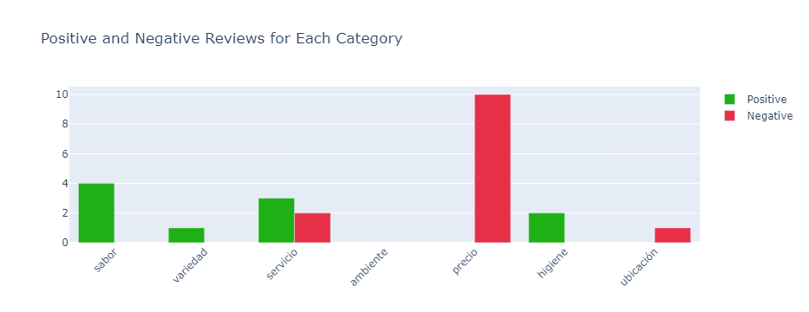
Sentimientos positivos y negativos por categoría

Slide 27
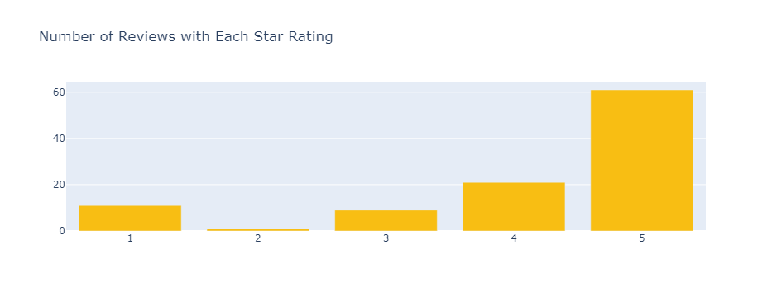
Cantidad de reseñas de 1 a 5 estrellas

Slide 28
Conclusión
Con el código proporcionado en el Jupyter notebook todo esto ultimo es replicable, solamente es cuestión de llamar las funciones que muestran las gráficas anteriores, darle cómo entrada una ID y el resultado de la función principal en el código, de igual manera un archivo CSV con el nombre ‘Opiniones.csv’ es proporcionado, este resume los sentimientos de lxs comensales asociados al restaurante así cómo cuantifica la cantidad de estrellas recibidas por cada reseña.
De esta manera es fácil ver cuales son los puntos de discusión clave para cada restaurante; por ejemplo en el ‘Hostal de los quesos’, es fácil ver que es un restaurante costoso, pero aún así tiene muchas reseñas positivas, lo que es consistente con las menciones positivas de sabor y servicio

Slide 29
Conclusiones
Invito a quien revise este código a buscar un restaurante que le interese en el set de datos proporcionado y pruebe el código para formar una opinión y ver cuales son los temas más discutidos para ese restaurante en particular.
Igualmente preferí no hacer un análisis general de los sentimientos de comensales ante todos los restaurantes pues esto no ayuda a formar opiniones sobre los establecimientos en sí.

Slide 30
Proyecto Previo

Slide 31
Problema de Negocio
Un banco basado en Europa solicitó a EXL (mi lugar de trabajo actual) hacer un análisis de sus clientes para entender la causa de atrición de estos y buscar estrategias con esta nueva información para reducir la cantidad de clientes que dejan el banco

Slide 32
Datos y Metodología
Se proporcionó un set de datos con más de 50,000 entradas conteniendo información sobre la clientela del banco en cuestión, yo fui encargada de realizar un análisis de los datos, y hacer regresiones para ayudar al equipo a entender de manera más precisa qué causa la atrición de los clientes.
Cómo el coeficiente de atrición era o o 1, enfoque mis esfuerzos en modelos de regresión logística, modelos de supervivencia integrados con ML y bosques aleatorios. Esto por supuesto después de haber hecho un análisis estadístico profundo de los datos, alineando los datos con las funciones que mejor las modelaras para poder limpiar la cantidad masiva de datos y remover outliers que generen mucho ruido en el modelado

Slide 33
Retos
La cantidad masiva de datos fue el reto más constante y más difícil de sobrepasar, la cantidad de datos asociada a en su mayoría variables discretas hizo que los outliers se volvieran una constante, y las limpiezas de datos fueran inclusive detrimentales a el modelado,
Muchos de estos problemas fueron aliviados con el uso de técnicas de ML clustering y oversampling, las cuales, a pesar de no resolver el problema en su totalidad, hicieron posible discernir qué variables más afectan la atrición de clientes.
El uso de métricas y matrices de confusión también hizo más confiables los resultados del análisis, pero lamentablemente estos se mantuvieron inconsistentes, esto nuevamente dado a que 50,000 entradas son demasiadas entradas, y era la unica informacion que se me proporciono.

Slide 34
Implementacion
El código con el que trabajé fue escrito en Python, haciendo uso de un gran número de librerías, con la información consistente que logré extraer del set de datos generé una presentación exhibiendo algunas de las causas con mayor importancia al momento en el que clientes abandonan el banco, de igual manera busque presentar la necesidad de más información para poder hacer un análisis más a fondo.

Slide 35
Aprendizaje y resultados
Gran parte de el orgullo que siento frente a este proyecto viene de lo que aprendí y la resiliencia que presente frente a un reto confuso y que se negaba a darme respuestas pero que extraje a cómo diera lugar. Igualmente cosas nuevas que aprendí acerca de modelos de clasificacion y regresion, así cómo mi aprendizaje cuando entre a las técnicas de ML clustering a fondo para tratar de entender cuál modelo se ajusta mejor a la forma de mis datos, todos estos son aprendizajes valiosos y de los que me siento orgullosa.
Los resultados de mi investigación hicieron que de hecho se proporcionará al equipo con más información para poder seguir trabajando con el banco, cosa en la cual no pude participar porque fui movida a otro proyecto con una joyería internacional que también es cliente de EXL.

Slide 36
FIN :)
Medea Sachse
5587755017
https://www.linkedin.com/in/medea-sachse-6a5367230/
Please keep this slide for attribution

